Slide 1
SEMANA 7: Elementos esenciales de la planeación
Profesor: Mgc. Henry Salas

Slide 2

CÓMO ALCANZAR
EL ÉXITO EN
LOS PROYECTOS
¿
¿

Slide 3

ENTRE MÁS
DIFERENCIACIÓN
MÁS
COMPETITIVIDAD

Slide 4





Slide 5


Slide 6
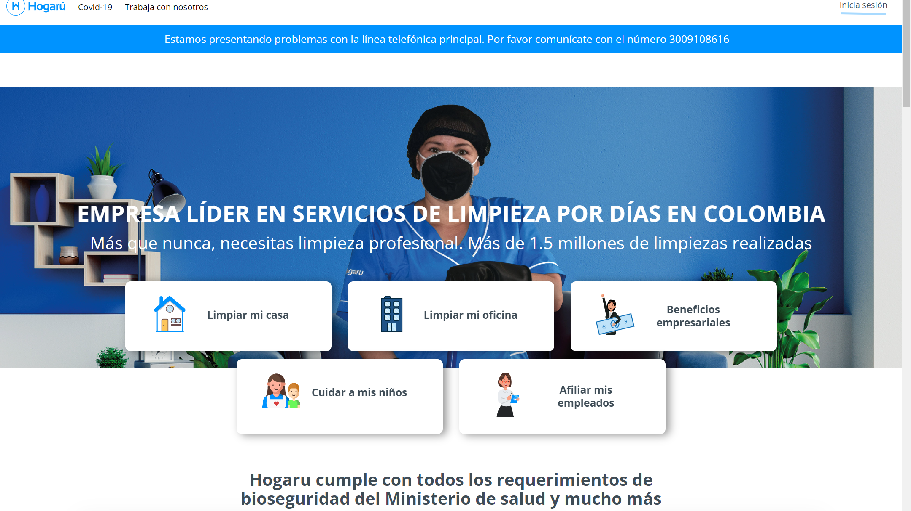

Slide 7

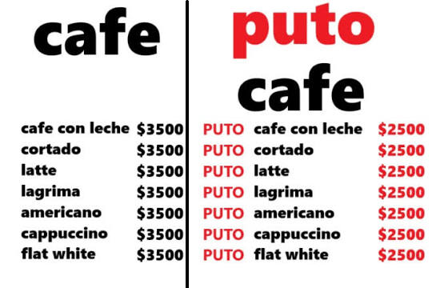

Slide 8
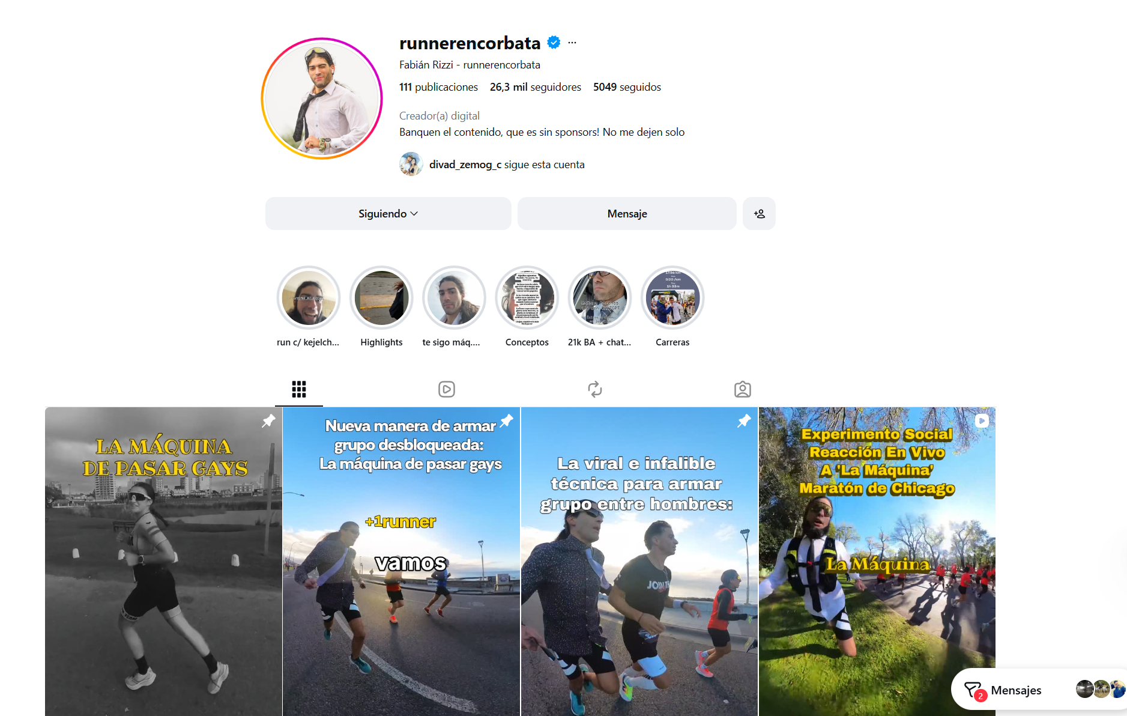

Slide 9

FASES
PLANEACIÓN
Fase Filosófica.
Fase Analítica.
Fase Operativa

Slide 10

FASE
FILOSÓFICA
Misión
Visión
Objetivos
Valores
Cultura
Políticas

Slide 11


